Slide 1
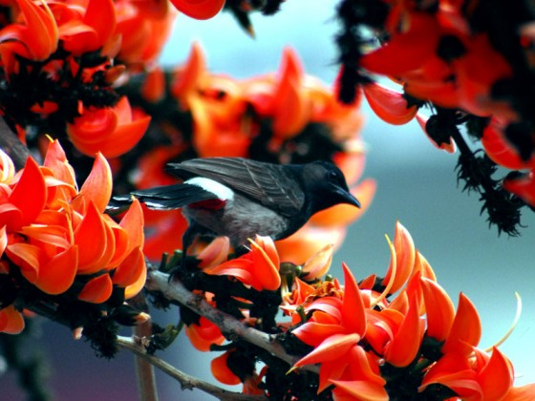
স্বাগতম

Slide 2
শিক্ষক পরিচিতি
মোহাম্মাদ আব্দুল ওয়াদুদ সিনিয়র শিক্ষক
ইসাকপুর মেজর মান্নান উচ্চ বিদ্যালয়
সদর, নোয়াখালি।

Slide 3
শ্রেণিঃ নবম
বিষয়ঃ গণিত (বীজ গণিত)
সাধারণ পাঠঃ সেট

Slide 4
শিখনফল
আজকের পাঠ শেষে শিক্ষাথীরা
১। সেটের সঙ্গাসহ উদাহরণ দিতে পারবে।
২। বিভিন্ন সেটের নাম বলতে পারবে।
৩। সংযোগ সেট , ছেদ সেট , ফাঁকা সেট ব্যাখ্যা করতে পারবে।

Slide 5

ছবিটিতে কি দেখতে পাচ্ছ?

Slide 6


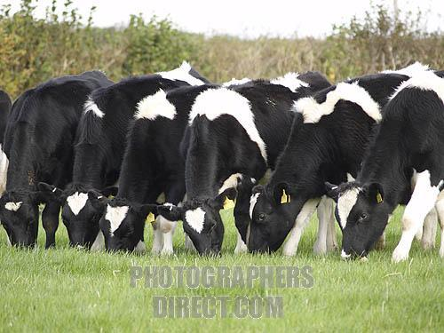
রাখাল গরুর পাল নিয়ে যায় মাঠে,
শিশুগন দেয় মন নিজ নিজ পাঠে।

Slide 7
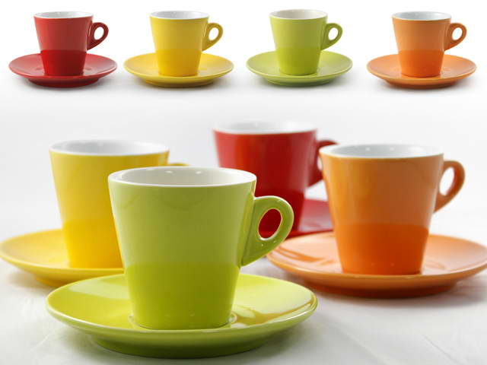
ছবিটি দ্বারা কি বোঝা যাচ্ছে?

Slide 8
সেট
পাঠ শিরোনাম

Slide 9
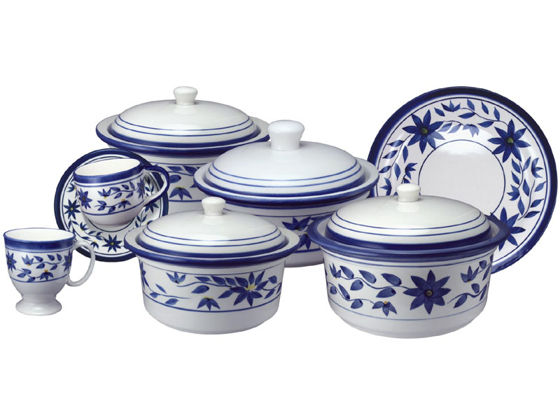
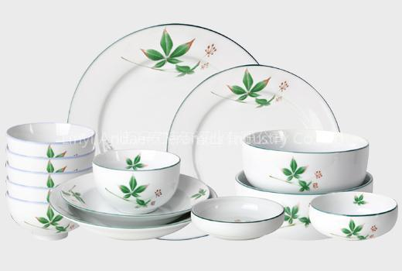
ডিনার সেট
ছবি দুইটিতে কি দেখতে পাচ্ছ?

Slide 10
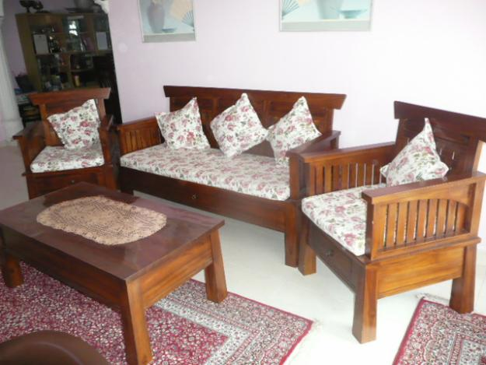

উপরের চিত্র দেখে সেটের সঙ্গা গঠন কর ।
একক কাজ

Slide 11
বাস্তব জগতের সুনির্ধারিত সংগ্রহকে সেট বলে।
1,
2,
3,
4,
5

Slide 12
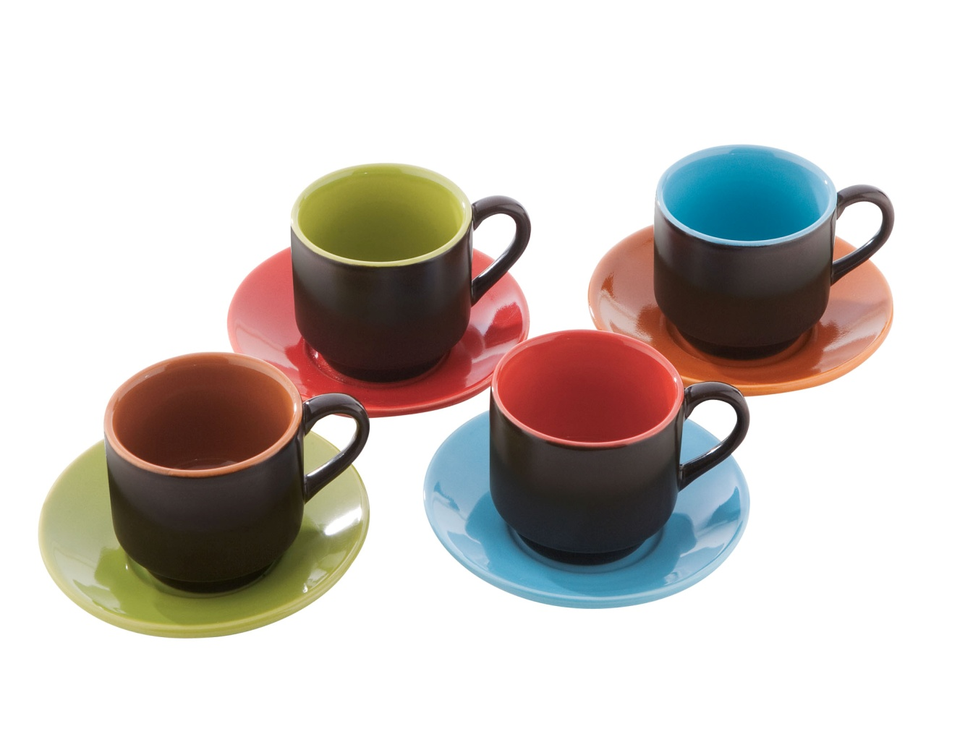
জোড়ায় কাজ
সময়ঃ ৩মিঃ
♦সদৃশতা
♦ সমাবেশ/সংগ্রহ
♦ একই জাতীয় বস্তু
♦ বাস্তব জগতের বস্তু
ছবিটি দেখ এবং সেটের চারটি বৈশিষ্ট্য লিখ।

Slide 13
সিলিন্ডার
বর্গ
ঘন বস্তু
সসীম সেট
তারকা
ষড়ভূজ
বৃত্ত

Slide 14
1,
2,
3,
4,
5… …
অসীম সেট

Slide 15
সিলিন্ডার
বর্গ
ঘনক
তারকা
ষড়ভূজ
বৃত্ত
সিলিন্ডার
ঘনক

Slide 16
সিলিন্ডার
বর্গ
বর্গ
ঘনক
তারকা
তারকা
ষড়ভূজ
সিলিন্ডার
ষড়ভূজ
বৃত্ত
বৃত্ত
ঘনক

Slide 17
সিলিন্ডার
বর্গ
বর্গ
ঘনক
তারকা
তারকা
ষড়ভূজ
সিলিন্ডার
ষড়ভূজ
বৃত্ত
বৃত্ত
ঘনক

Slide 18
সিলিন্ডার
বর্গ
ঘন বস্তু
ফাঁকা সেট
তারকা
ষড়ভূজ
বৃত্ত

Slide 19
দলীয় কাজ
সময়ঃ ৭মিঃ
মান নির্ণয় কর:-
যদি A={1,3,5} , B={2,4,6,} এবং c={1,3,4,5} হলে
1. AUB= ? 4. AUC= ?
2. A∩B= ?
3. A∩C= ?

Slide 20
মূল্যায়ন
সেট বলতে কি বোঝায়?
সেটের একটি উদাহরণ দাও।
সংযোগ ও ছেদ সেট বলতে কি বোঝায়?
সসীম ও অসীম সেটের উদাহরণ দাও।
যদি A={1,2,3} , B={3,4,7,} হলে AUB ও
A∩B নির্ণয় কর।

Slide 21

বাড়ির কাজ
যদি A={7,9,11} , B={7,8,12,} এবং c={11,12,14,15} হলে
দেখাও যে,
AU(BUC)=(AUB)UC

Slide 22
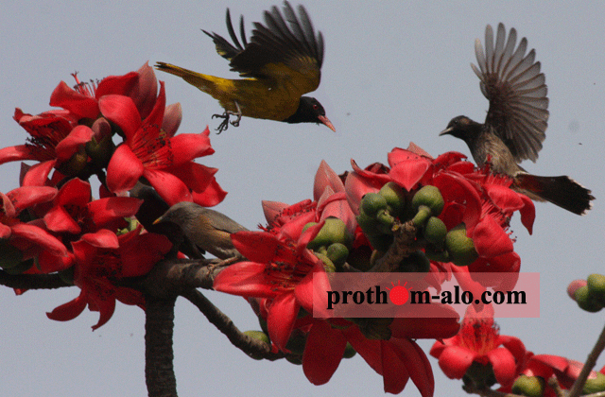

ধন্যবাদ

